Slide 1
Projeto Final
Geração de imagem utilizando algoritmo genético

Slide 2
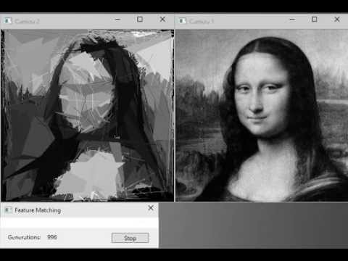
Inspiração

Slide 3
Gene
É um triângulo
Possui os valores do rgb
R, G e B do triângulo
Possui o alpha - valor de transparência
Possui os vértices do triângulo
x
y

Slide 4
Indivíduo
200 Genes
Representa uma imagem

Slide 5
Fitness
Máximo de pixels = altura * largura * 3 * 255
Erro = Quantidade de pixels diferentes / Máximo de pixels
fitness = 1 / (1+ erro)

Slide 6
Recombinação
Para cada gene[i] do indivíduo é sorteado o gene[i] de um dos dois pais

Slide 7
Mutação
Se houver mutação:
o gene[i] recebe um gene aleatório

Slide 8
Seleção Pais
São selecionados dois pais diferentes dos cinco melhores da população

Slide 9
Seleção de sobreviventes
Elitista:
Os cinco melhores ficam

Slide 10

Inicialização
Tamanho da população - 100 Indivíduos
Tamanho do indivíduo - 200 Genes
Probabilidade de mutação - 5%
Imagem objetivo:

Slide 11
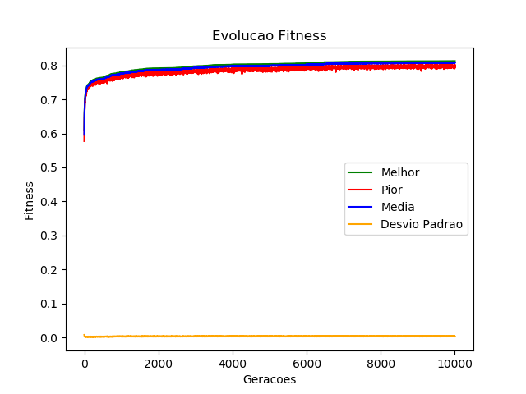
Resultados
Convergiu em 5500 gerações

Slide 12
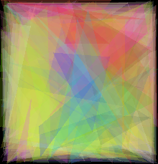
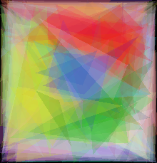
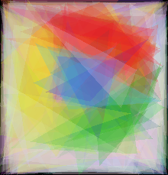
Resultados
100 gerações
Fitness 0.74
1000 gerações
Fitness 0.78
5500 gerações
Fitness 0.81

